Slide 1
DISCO DANCE TRÉNINKY
(the team jirkov)
Zpracoval: PETR čEŠKA
-Pedagogická praxe v mimoškolních aktivitách žáků 1. stupně ZŠ
-Pedagogická fakulta UniverzitY KarlovY
-Učitelství pro 1.stupeň ZŠ

Slide 2
Kde svou pedagogickou praxi vykonávám ?
Ústecký kraj
Město Jirkov
Budova gymnázia v Jirkově
Tělocvična gymnázia

Slide 3
The TEAM Jirkov
Od roku 2020
Kurzy pro začátečníky, pokročilé i MASTERS
Hlavně Disco Dance taneční styl
Veškeré věkové kategorie
Soutěžní i nesoutěžní třídy

Slide 4
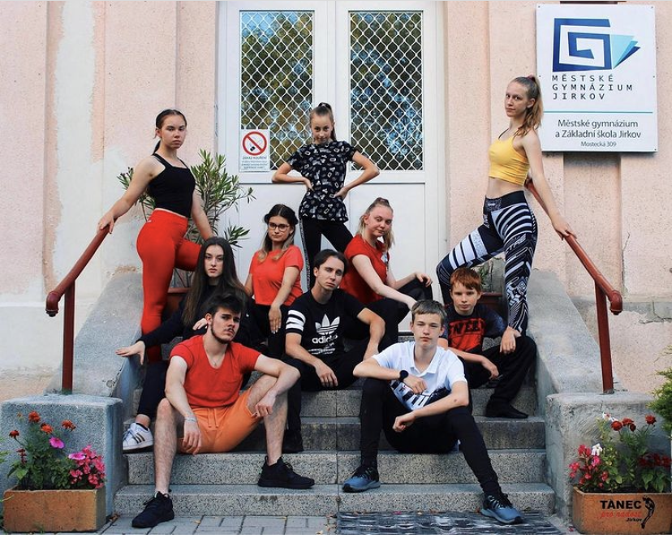
Co nás charakterizuje…
Poctivost
Důslednost
Rodina
Radost
Podpora

Slide 5
O co se snažíme ?
Zdokonalovat se v nedostatcích
Pomáhat jeden druhému
Navzájem se podporovat
Ukázat dětem, že na nic nejsou sami (vždy jsme tu pro ně)

Slide 6
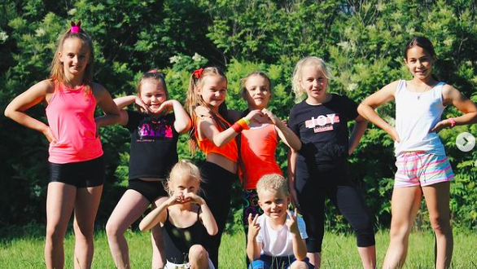
Tréninky
Vždy dvě hodiny
Rozcvička, protažení, skoky, soutěžní/nesoutěžní sestavy, rozsahy, technika, posilování
Možnost individuálních tréninků (navíc)

Slide 7
Stojí za zmínku…
Jak jsem se k tomu dostal ?
Jak dlouho to dělám ?
Co to obnášelo/obnáší ?
Jak to celé probíhalo během lockdownu?

Slide 8
Všem moc děkuji za pozornost!

Slide 9
Použité zdroje:
https://www.facebook.com/theteamjirkov/about/?ref=page_internal (logo tanečního klubu)
https://ct24.ceskatelevize.cz/regiony/1077573-jirkov-poprve-v-historii-otevrel-mestske-gymnazium (obrázek gymnázia v Jirkově)
https://www.instagram.com/theteam_jirkov/ (foto trenérského týmu)

